Slide 1

ATP – Messungen
Hygienekontrollen von
Spül- und Betriebswasser
Dr. Karin Mandl, Joschy Hummer, Dr. Klinger

Slide 2
Kooperationspartner
Firma Biomedica
Kellereiberatung Hummer GmbH

Slide 3
Warum
Schnellkontrollen?
Waschwasser
Anforderungen an Wasser
Gefahren der mikrobiologischen Verschleppung
Reinigungskontrollen
Sterile Abfüllungen

Slide 4
Bedienung des Gerätes

Slide 5
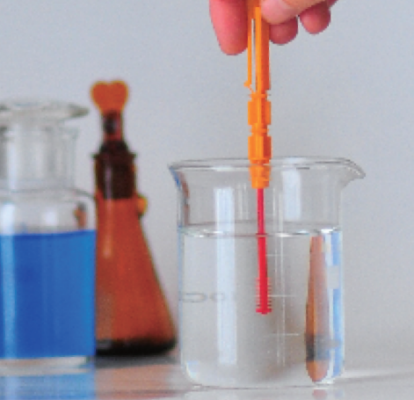
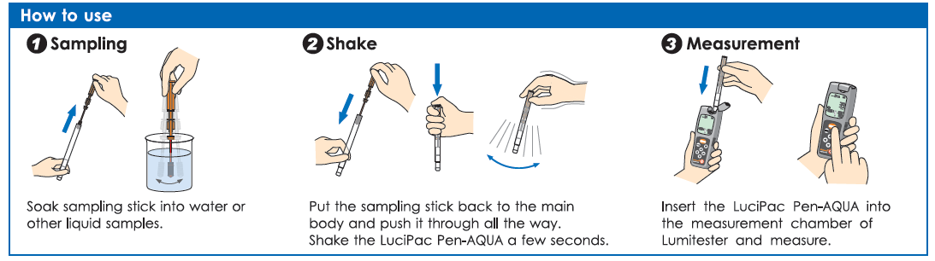
Gebrauch von LuciPac Pen-AQUA
Bitte LuciPac Pen-AQUA vor Gebrauch für circa 20 min auf Raumtemperatur bringen
(20 bis zu 35 °C)

Slide 6

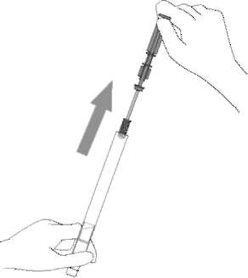
Entnehmen sie das Stäbchen aus dem Reaktionsgefäß. (Achten Sie darauf den Probensammler nicht zu berühren.)
Quelle: Hyserve

Slide 7
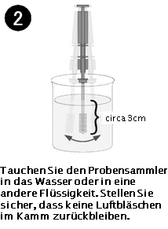

Slide 8
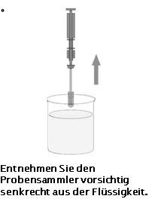
3

Slide 9
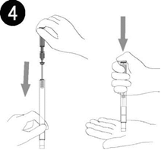
Geben Sie den Probensammler zurück in das Reaktionsgefäß und durchstoßen Sie die Perforationen zur Reaktions-kammer durch Druck auf den Griff.

Slide 10
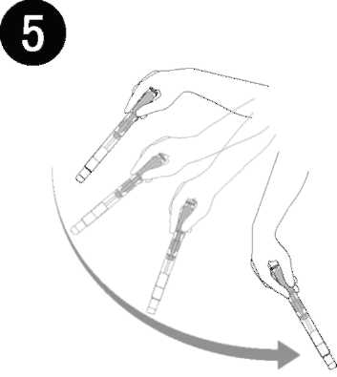
Schütteln Sie den LuciPac Pen-AQUA einige Male so nach unten aus, dass die Probenflüssigkeit aus dem Kamm in die Reaktionskammer gelangen kann.

Slide 11
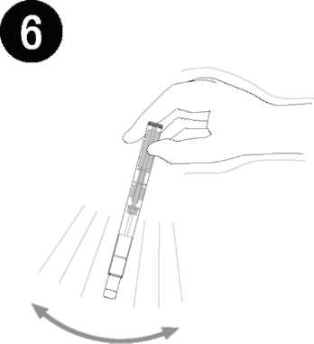
Schwenken Sie den LuciPac Pen-AQUA so lange, bis sich das Reagenz vollständig gelöst hat.

Slide 12

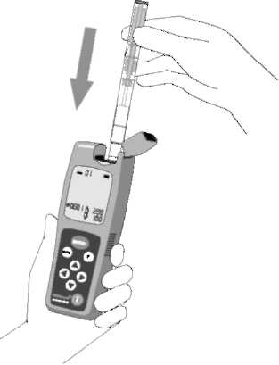
Führen Sie nun den LuciPac Pen-AQUA in die Messkammer des Lumitesters ein und schließen Sie den Deckel.

Slide 13
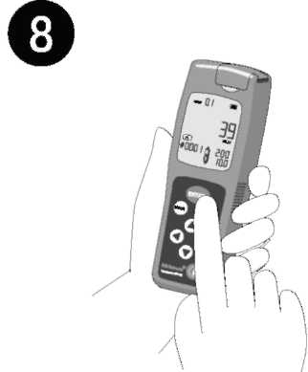
Drücken sie auf "ENTER". Resultate werden nach 10 Sekunden auf dem Display angezeigt.

Slide 14
Erstellen von betriebsinternen eigenen Richtwerten auf Basis von
Empfohlene Werte im Nachspülwasser:
< 10 RLU sehr sauber
10 – 25 RLU sauber
25 – 50 RLU bedenklich (nochmalige Reinigung und Desinfektion der Anlage empfohlen)
> 50 RLU verschmutzt und mikrobiologisch belastet
> 100 RLU produktschädlich
> 1.000 RLU gesundheitsschädlich

Slide 15
Pause

Slide 16
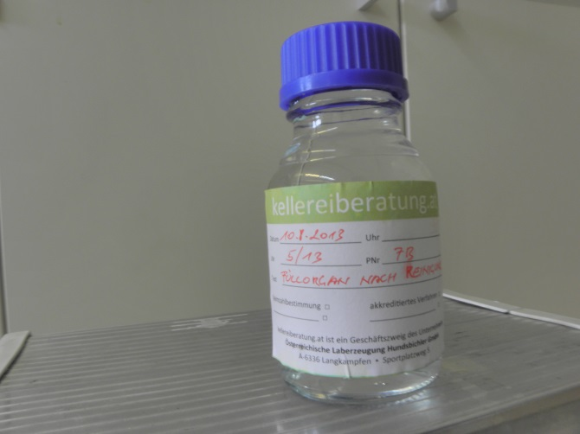
Hygienekontrollen von Spül- und Betriebswasser
In 6 Betrieben wurden:
Betriebswasser
Nachspülwasser aus dem Füller vor der Füllung
Nachspülwasser nach der Füllung
Messung:
Teilweise der ATP-Werte im Keller
Im Labor:
ATP-Werte erhoben
Keimzahl bestimmt

Slide 17
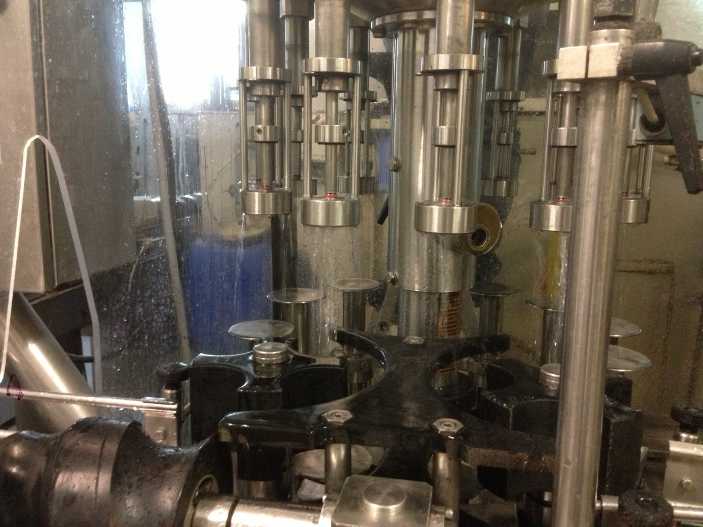
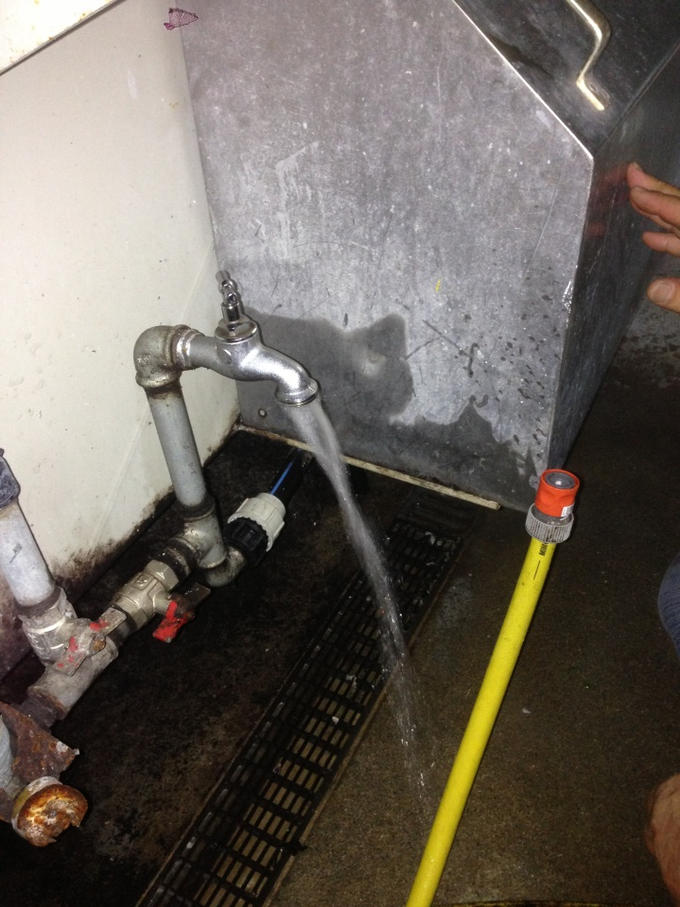
Bilder von der Probennahme

Slide 18
Betrieb 1
öffentlichen Leitungswassernetz
Enthärtungsanlage + UV-Lampe
Regelmäßige chemische Reinigung+ anschließender Dampfsterilisation
Flaschen werden mit ozonierten Wasser gespült
Betriebe | Qualität des Wassers | LuciPacPen im Keller RLU | LuciPacPen im Labor RLU | LuciPacPen Aqua im Keller RLU | LuciPacPenAqua im Labor RLU | PC KBE/ml
Betrieb 1 | Betriebswasser | 23 | 40 | 3 | 36 | 45
 | Nachspülwasser aus Füller | 696 | 890 | 1177 | 1594 | 1870
 | Nachspülwasser aus Füller nach der Füllung | 1840 | 2665 | 1786 | 3047 | 2670

Slide 19
Betrieb 2
Wasserversorgung mit dem hauseigenen Brunnen
Füllanlage wird sporadisch mit Chemikalien und/oder Dampf gereinigt
Die Flaschen werden mit SO2 gespült
Betriebe | Qualität des Wassers | LuciPacPen im Keller RLU | LuciPacPen im Labor RLU | LuciPacPen Aqua im Keller RLU | LuciPacPenAqua im Labor RLU | PC KBE/ml
Betrieb 2 | Betriebswasser | - | 88 | - | 117 | 1.330
 | Nachspülwasser vor Reinigung | - | 526 | - | 526 | 145.000
 | Nachspülwasser nach Abfüllung | - | 3.013 | - | 8.239 | 816.000
Empfehlung: Wasserleitung des öffentlichen Netzes mit einer anschließenden UV- Lampe zu verwenden

Slide 20
Betrieb 3
Fruchtsaftabfüller
mit sehr genauer Reinigungspraxischlorfreier Lauge bis 85 °C gereinigt
anschließend wird Wasserstoffperoxid desinfiziert
Betriebswasser nachgespült.
Das Betriebswasser stammt aus dem öffentlichen Netz, wird enthärtet und über eine UV-Lampe geführt. Alle Produkte werden zusätzlich einer Hochkurzzeit-Erhitzung unterzogen.
Betriebe | Qualität des Wassers | LuciPacPen im Keller RLU | LuciPacPen im Labor RLU | LuciPacPen Aqua im Keller RLU | LuciPacPenAqua im Labor RLU | PC KBE/ml
Betrieb 3 | Betriebswasser | 25 | 45 | 26 | 25 | 52
 | Nachspülwasser aus Füller | 9 | 19 | 22 | 10 | 0
 | Nachspülwasser nach Füllung | 10 | 21 | 6 | 13 | 495

Slide 21
Betrieb 4
sporadisch chemische Reinigungen der Abfüllanlage
Wasser aus dem öffentlichen Netz + UV Lampe
Betriebe | Qualität des Wassers | LuciPacPen im Keller RLU | LuciPacPen im Labor RLU | LuciPacPen Aqua im Keller RLU | LuciPacPenAqua im Labor RLU | PC KBE/ml
Betrieb 4 | Betriebswasser | 6 | 9 | 0 | 4 | 0
 | Nachspülwasser nach Dampfsterilisation | 2 | 7 | 1 | 2 | 5
 | Füllorgan 1. Spülung nach Füllung | 8 | 20 | 8 | 5 | 25

Slide 22
Betrieb 5
alten Betrieb mit hauseigenem Brunnen
Reinigung der Abfüllanlage erfolgt teilweise mit Lauge und Wasserstoffperoxid Angebrannte Beläge durch oftmalige Dampfsterilisationen
Die Flaschen werden über einen Tauchbadsterilisator mit Peressigsäure und das Nachspülwasser nach dem Sterilisator zur groben Reinigung über einen kleinen Kerzenfilter geführt.
Betriebe | Qualität des Wassers | LuciPacPen im Keller RLU | LuciPacPen im Labor RLU | LuciPacPen Aqua im Keller RLU | LuciPacPenAqua im Labor RLU | PC KBE/ml
Betrieb 5 | Betriebswasser | - | 660 | - | 553 | 184.000
 | Füllorgan vor Reinigung | - | 1.319 | - | 4.825 | 26.400.000
 | Füllorgan nach Reinigung | - | 231 | - | 208 | 46.400
Empfehlung: Wasserleitung des öffentlichen Netzes mit einer anschließenden UV- Lampe zu verwenden

Slide 23
Betrieb 6
Regelmäßige Reinigung der Füllanlage mit Lauge und Desinfektion mit Wasserstoffperoxid
Dampfsterilisation
Brunnenwasser
Betriebe | Qualität des Wassers | LuciPacPen im Keller RLU | LuciPacPen im Labor RLU | LuciPacPen Aqua im Keller RLU | LuciPacPenAqua im Labor RLU | PC KBE/ml
Betrieb 6 | Betriebswasser | 31 | 167 | 12 | 238 | 441
 | Füllorgan vor Reinigung | 30 | 670 | - | 735 | 1.980.000
 | Füllorgan nach Reinigung | - | 590 | - | 450 | 362.000

Slide 24
Brunnenwasser und bedenkliche Keime
1. Betrieb mit Brunnenwasser
Pseudomonas fluorescens, Aeromonas sobria, Aeromonas salmonicida, Strentophomonas maltophilia, Pseudomonas fluorescens, Aeromonas salmonicida, Pseudomonas aeroginosa
2. Betrieb mit Brunnenwasser
Aeromonas salmonicida, Pseudomonas fluorescens, Pseudomonas putida, Klebsiella ornithinolytica
Hospitalismuskeime

Slide 25
Empfohlene Werte im Nachspülwasser:
< 10 RLU sehr sauber
10 – 25 RLU sauber
25 – 50 RLU bedenklich (nochmalige Reinigung und Desinfektion der Anlage empfohlen)
> 50 RLU verschmutzt und mikrobiologisch belastet
> 100 RLU produktschädlich
> 1.000 RLU gesundheitsschädlich

Slide 26
Pen

Slide 27
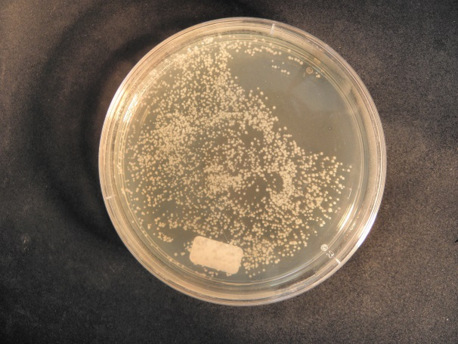
10-3 ca. 5000 S.c./ml
10-4 ca. 900 S.c./ml
10-5 ca. 100 S.c./ml
10-6 ca. 10 S.c./ml
Pen

Slide 28
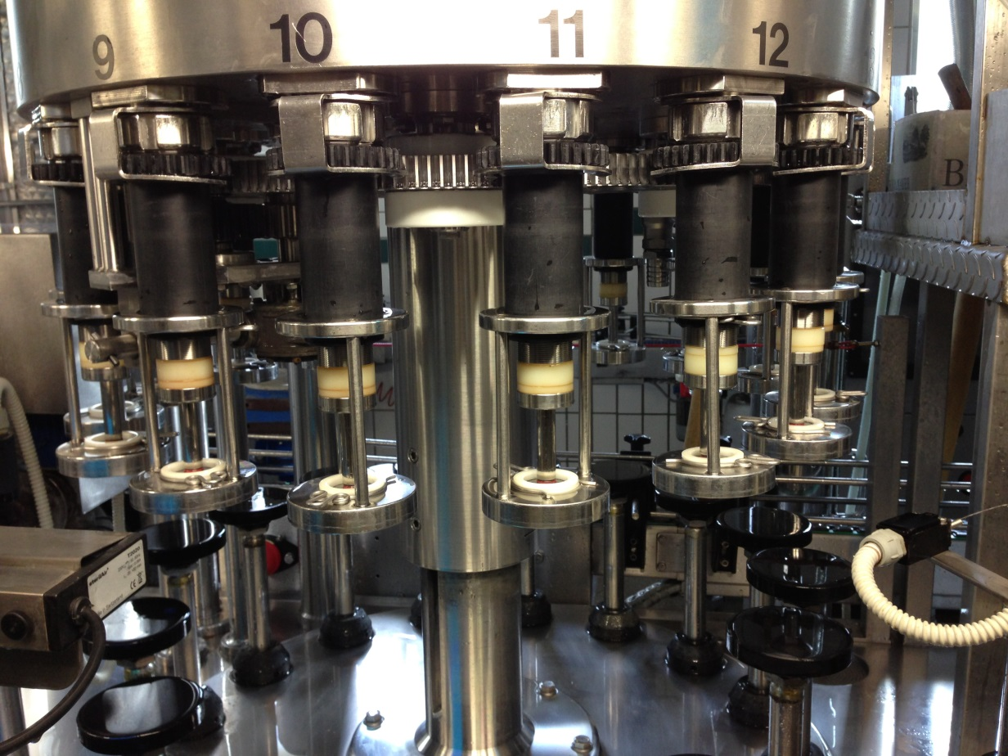
Herzlichen Dank für Ihre Aufmerksamkeit

